Slide 1
Welkom in L1a
Ouderavond

Slide 2
Voorstelling klasjuf
Juf Wendy (L1a)
Vragen? Bij voorkeur via de schoolagenda
E-mails kunnen gebruikt worden om afwezigheden te melden. Mailen doe je via smartschool.
Bij de app van smartschool, klik je op "mijn leraren" en dan kan je mijn naam aanklikken.

Slide 3
Uw kind in het 1ste leerjaar
Grote veranderingen: opletten en aandacht, meer aan een lessenaar, vinger opsteken, leren schrijven, leren rekenen, leren lezen
MAAR : ook nog tijd om te spelen, keuzemomentjes,...
Huiswerk maken
Toetsen , rapport
…

Slide 4
Godsdienst
7 thema's (Mag ik zijn ben ik ben? Brood / Lichaam / Grenzen / Jezusverhalen / Gevoelens / Liturgisch jaar /
1ste communie: 12 mei 2024
→ doopbewijs (inschrijven bij pastoor)
Toetsen godsdienst: voorbereiding in de klas

Slide 5
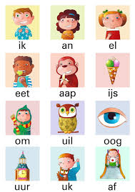
Taal: Ik lees met hup en aap

Slide 6
Lezen
Aanvankelijk 2- letterwoorden: clusterlezen stimuleren , daarna ook een aantal 3- letterwoorden
Klemtoon op zoemend lezen
Uitleg werkblad
Leesmateriaal: letter- en woordkaartjes , leeswerkboek letterschuif
Eens alle letters gekend : leeskaart / leesboekjes
Na Nieuwjaar: langere woorden
Toetsen lezen: letters, woorden, wisselrijtjes, zinnen

Slide 9
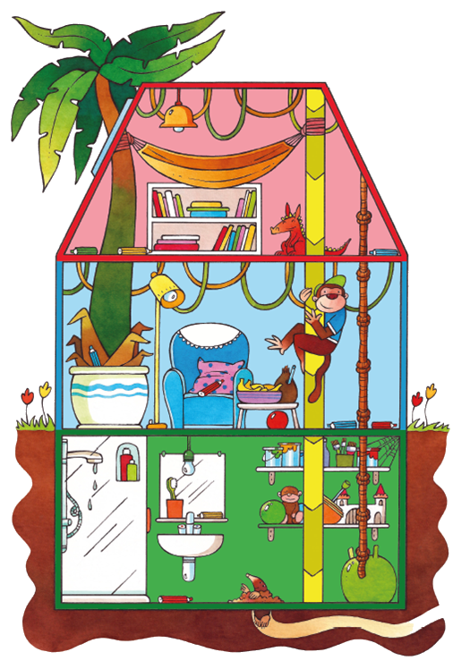
Schrijven
Eerst: losse letters, daarna ook woordjes
Na nieuwjaar: meer klemtoon op woorden + zinnen
Leestekens kunnen schrijven: . - ! - ?
Dictee: 2 soorten → visueel en auditief
1ste keer pen : brief naar de sint
Nieuwjaarsbrief schrijven : met pen, 1 stuk , juf maakt extra kopies

Slide 10
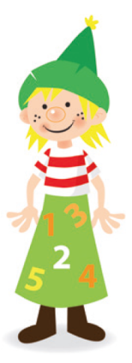
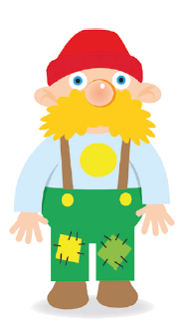
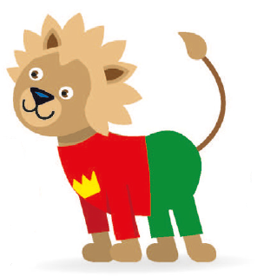
Rekenen: Wiskanjers
7 blokken , 7 werkboeken

Slide 11
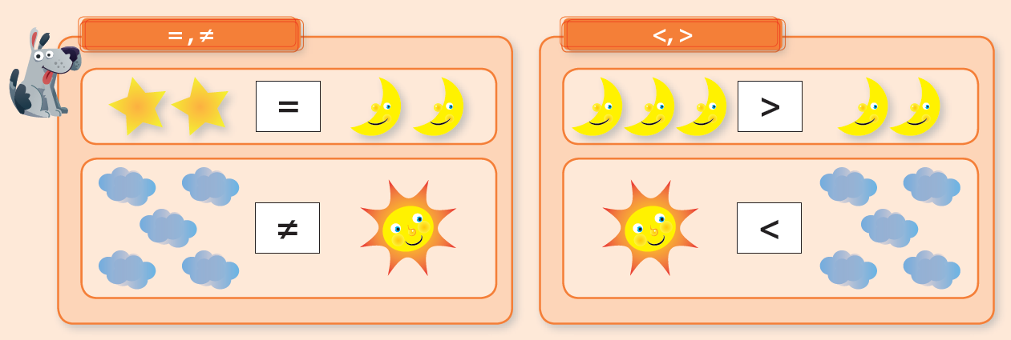
Getallenkennis
Hoeveelheden vergelijken (in grootte en hoeveelheid) en ordenen:
Roef de raaf wil altijd het meeste : zo komen we tot onderstaande symbolen

Slide 12
Rangorde aangeven - naast, voor, nu, tussen - eerste, middelste, laatste, voorlaatste, juist voor, juist na…
- eerste, tweede, …
Hoeveelheden herkennen en vormen
5

Slide 13
De getallen tot 20 kunnen lezen en schrijven
Getallen tot 10 kunnen splitsen (van concreet naar abstract niveau ⇨ huisje van tientje tel
⇨blokjes
⇨splitskaartjes
Splitsen moet goed gekend zijn!
Dit is de basis voor alle verdere bewerkingen!

Slide 14
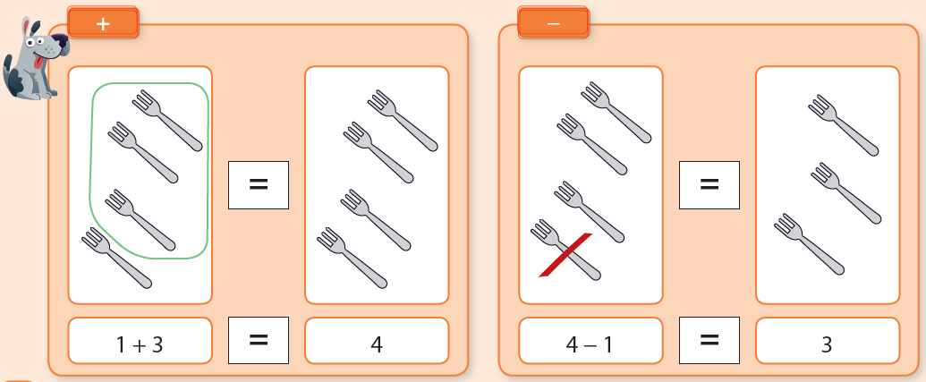
Bewerkingen
Optellen en aftrekkingen tot 20 splitsingen zijn hier heel belangrijk!
Termen en symbolen gebruiken en benoemen
+, optelling, plus, som
-, aftrekking, min, verschil

Slide 15
Metend rekenen
Standaardmaateenheden gebruiken: meter, liter, kilogram. (moeilijk!)
Dagen van de week kennen + gisteren, eergisteren, vandaag, morgen en overmorgen
Uur en halfuur
Geldwaarden: bankbiljetten tot 20 euro + 1 en 2 euro

Slide 16
Meetkunde
Patronen herkennen en een rij verder zetten
Positie verkennen, bepalen en verwoorden: voor, achter, dichtbij, naast, op, onder, voorlaatste, eerste, in, uit, binnen, buiten…
Punten, lijnen, vlakke figuren.
Aanzet: evenwijdig en loodrecht
Symmetrie en asymmetrie
Gelijkheid van vorm en grootte

Slide 17
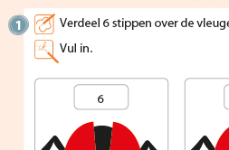
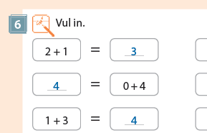
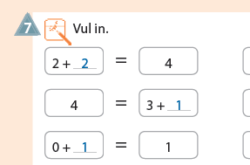
Differentiatie op maat Niet iedereen maakt alle oefeningen

Slide 18
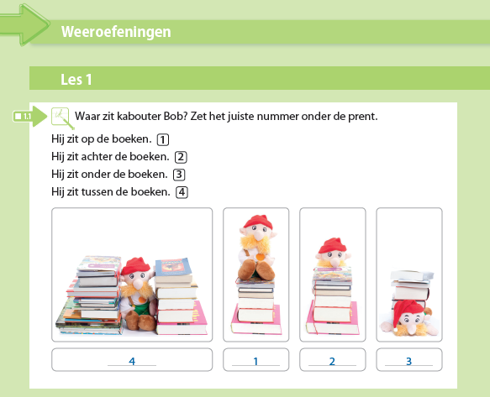
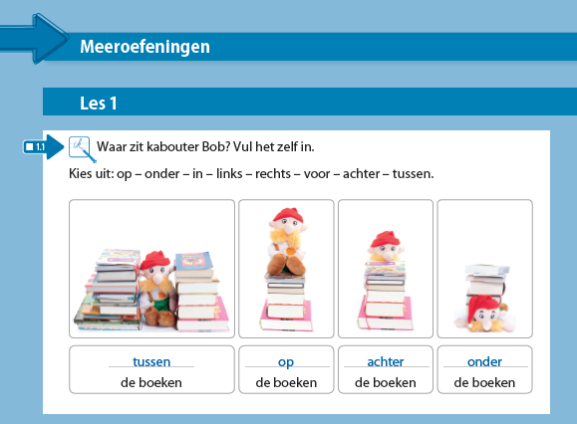
Herhalingslessen
Bij de herhalingslessen zijn er groene en blauwe werkbladen
Je kind maakt of de groene blaadjes (verder herhalen en inoefenen) of de blauwe (verdiepingsoefeningen)

Slide 19
OW : Wereldkanjers
8 thema’s die aansluiten bij leefwereld van de kinderen
Toetsen : op het einde van het thema een korte herhaling samen met de juf + daarna toets

Slide 20
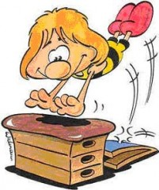
Turnen en zwemmen
Zwemweek : 1 keer turnen (dinsdag)
Niet-zwemweek : 2 keer turnen (dinsdag + donderdag))
Afspraak : elke dinsdag turnzak meegeven!
Turngerief: turnshort, T-shirt, turnpantoffels, turnkousjes, turnzakje, meisjes met lange haren: rekkertje voor de haren → naamtekenen
Zwemmen: om de 2 weken (zie info-brochure en kalender) op maandagnamiddag. Zwemgerief: -> naamtekenen aub! Geen zwemshort voor de jongens.
Kies makkelijke kledij bij zwemdag!

Slide 21
Huiswerk
Huiswerk in map bij agenda
Elke dag lezen
Maandag, dinsdag en donderdag: werkblaadje, opdracht,…
Huiswerk maken in potlood of kleuren met kleurpotlood
Huiswerk niet goed begrepen: in agenda schrijven voor de juf
Leeswerkboek, huiswerkmap , woord- en letterdoosje en agenda elke dag meebrengen.

Slide 22
Afwezigheden
Telefonisch melden is aangeraden,
melden via e-mail ook mogelijk
4 zelfgeschreven afwezigheidsbriefjes : ziekte voor maximum 3 opeenvolgende dagen, 5de keer sowieso doktersbriefje nodig
Deze 4 briefjes vind je achteraan in de agenda.
Meer dan 3 dagen afwezig: doktersattest

Slide 23
Verjaardagen
Koekje of een stuk fruit. Hou het eenvoudig.
Of eventueel een klasgeschenkje.
Geen individuele cadeautjes voor ieder kind.
Geen drankjes (kinderchampagne, sapjes, …).
Kind wordt die dag in de klas gevierd (kroon, liedje, kaartje, kleine verrassing)

Slide 24
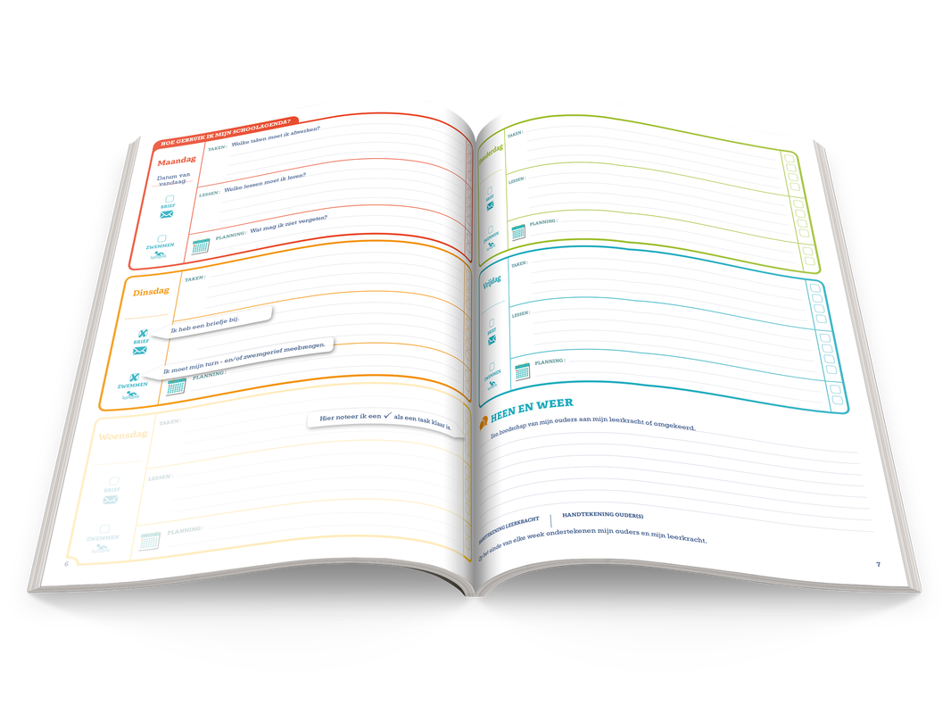
Schoolagenda
Dagelijks nakijken + handtekenen (of paraaf)
Agenda: aanvankelijk → stickers van de juf
Daarna→ kinderen leren om hun agenda zelf te schrijven
Vrijdag worden werkboeken vaak meegegeven naar huis om
in te kijken. Altijd terug meebrengen op maandag a.u.b.

Slide 25
Toetsen
Voorbereiding in de klas: lessen volgen, herhaling,…
Huiswerk is ook een voorbereiding op de toetsen
Het eerste rapport is een doelenrapport, dus nog geen punten.
Vanaf 2de rapport zijn er punten en is er op vrijdag een toetsenmapje mee: toetsen nakijken + handtekenen.
Na het rapport wordt het toetsenmapje leeggemaakt.
Toetsen moeten steeds terug mee naar school, deze moeten op school bewaard worden.

Slide 26
Oudercontact
2 x per schooljaar voor iedereen (november + juni)
1x op specifieke aanvraag (februari)
Inschrijvingen via ouderplatform
Data zijn te vinden in de info-brochure en op de maandkalenders

Slide 27
Enkele afspraken...
Graag tijdig op school aanwezig zijn
Start school : 8.30u
Einde: 15u55 (woensdag 11.40u) (vrijdag: 15u)
Op vrijdag af en toe klasmail
Klasblog te vinden via de schoolwebsite
Tussendoortjes : voormiddag = FRUIT of groente namiddag : naar keuze fruit of koekje
Waterfles meebrengen (drinken in de klas)
Brooddoos, koeken- en fruitdoosjes, flesjes water NAAMTEKENEN
Graag een 2-tal kleine doosjes voorzien (lettertjes en woordjes/rekendoosje)
Op uitstap? Graag fluo-hesje meegeven

Slide 28
Bedankt!!!
Vragen?
Bedankt voor jullie aandacht.
Graag nog enkele documenten nakijken / invullen.

